Slide 1
SpringMVC与MyBatis企业开发实战
第一章 综述

Slide 2
学习本课程收获
学完本门课程后，你能够
了解JavaEE技术体系
掌握JavaWeb编程基础 Jsp技术和Servelt
掌握JDBC技术
掌握Spring 框架
掌握MyBatis框架
掌握SpringMVC框架
掌握Spring +SpringMVC和Mybatis三大框架在项目中整合使用

Slide 3
第一章 综述JavaEE应用技术的知识体系
Core Java
JDBC
Web开发基础（包含HTML，Css，简单的Javascript）
Jsp（JavaServer Pages）技术
Servlet技术依然是最底层核心
重用先行者的技术积累：框架
Spring框架（JavaEE集大成者）
MyBatis框架
SpringMVC框架

Slide 4
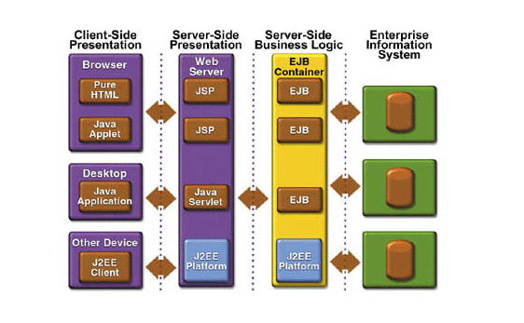
JavaEE的多层应用模型（Sun公司的定义）
1.1JavaEE技术和相关框架
客户层（B/s结构没有，C/S结构才有）
Web层（B/s结构有，C/S结构没有）
以上一个系统中一般只有一个
业务层
企业信息系统层
（简称EIS）

Slide 5
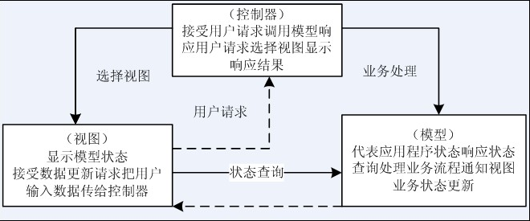
M-V-C三层的概念
MVC模型
模型 视图 控制器的角色关系图

Slide 6
MVC 和 Struts2 以及SpringMVC
MVC 模式 MVC(Model、View、Controller)，是软件开发过程中比较流行的设计思想。在了解 MVC之前，首先要明确一点，MVC 是一种设计模式(设计思想)，不是一种编程技术

Slide 7
MVC 模式
MVC 思想： 编写 JSP，负责输入查询代码，提交到 Servlet，Servlet 进行安全验证，调用 Dao 来访问数据库，得到结果，跳转到 JSP 显示

Slide 8
MVC 思想
MVC 思想如图

Slide 9
Struts1.x和Struts2简介
1)Struts是Java语言领域中最早实现MVC模块的框架，早在2000年，Craig McClanahan 采用了 MVC 的设计模式开发Struts。
Struts和另外一个著名的Web框架WebWork合并，将新的框架称为Struts2。将以前的旧Struts称为Struts1

Slide 10
Struts2 简介
Struts2 是在另一个非常流行的框架：WebWork 基础上发展起来的。因此，可以说，Struts2 并没有继承 Struts1 的特点，反而和 WebWork 非常类似；换句话说，Struts2 是衍生自 WebWork，而不是 Struts1。正是由于这个原因，Struts2 吸引了众多的 WebWork 开发人员来进行使用。并且由于 Struts2 是 WebWork 的升级，在各种 功能和性能方面都有很好的保证，吸收了 Struts1 和 WebWork 两者的优势，因此也是一个非常优秀的框架

Slide 11
Hibernate 框架简介
ORMapping 思想给数据库层的操作带来了巨大的好处，但是，ORMapping 毕竟只是一 种思想，不同的程序员编写出来的基于 ORMapping 思想的应用，风格可能不一样。影响程序的标准化。因此，有必要对 ORMapping 模式来进行标准化，让程序员在某个标准下进行 开发

Slide 12
Hibernate 框架简介
很多人致力于这个工作，并且发布了一些框架，Hibernate 就是这样一个框架，在使用 的过程中，受到了广泛的承认。因此，ORMapping 是 Hibernate 框架的基础，或者说，Hibernate是为了规范 ORMapping 开发而发布的一个框架。类似的框架还有很多，如：iBATIS、Entity Bean 等

Slide 13
MyBatis框架
MyBatis（前身是iBatis）是一个支持普通SQL查询、存储过程以及高级映射的持久层框架。
MyBatis框架也被称之为ORM（Object/Relation Mapping，即对象关系映射）框架。所谓的ORM就是一种为了解决面向对象与关系型数据库中数据类型不匹配的技术，它通过描述Java对象与数据库表之间的映射关系，自动将Java应用程序中的对象持久化到关系型数据库的表中。

Slide 14
什么是MyBatis
Hibernate与MyBatis有什么区别？
Hibernate
MyBatis
Hibernate是一个全表映射的框架。
通常开发者只需定义好持久化对象到数据库表的映射关系，就可以通过Hibernate提供的方法完成持久层操作。
开发者并不需要熟练的掌握SQL语句的编写，Hibernate会根据制定的存储逻辑，自动的生成对应的SQL，并调用JDBC接口来执行，所以其开发效率会高于MyBatis。
Hibernate也存在一些缺点，例如它在多表关联时，对SQL查询的支持较差；更新数据时，需要发送所有字段；不支持存储过程；不能通过优化SQL来优化性能等。
MyBatis是一个半自动映射的框架。
“半自动”是相对于Hibernate全表映射而言的，MyBatis需要手动匹配提供POJO、SQL和映射关系，而Hibernate只需提供POJO和映射关系即可。
与Hibernate相比，虽然使用MyBatis手动编写SQL要比使用Hibernate的工作量大，但MyBatis可以配置动态SQL并优化SQL，可以通过配置决定SQL的映射规则，它还支持存储过程等。对于一些复杂的和需要优化性能的项目来说，显然使用MyBatis更加合适。

Slide 15
Spring框架
Spring 是一个JavaEE开源框架。它是于2003 年兴起的一个轻量级的Java 开发框架，由Rod Johnson 在其著作Expert One-On-One J2EE Development and Design中阐述的部分理念和原型衍生而来。它是为了解决企业应用开发的复杂性而创建的，Spring使用基本的JavaBean来完成以前只可能由EJB完成的事情。
Spring框架现在成为JavaEE系统开发中最重要的框架

Slide 16
1.2本书结构与课程准备
1）在第1-3章介绍使用Jsp+Servlet+EL+JSTL+JDBC的方式来开发小型Web系统。
2）第4-12章介绍使用JDBC技术以及SpringMVC,MyBatis和Spring这三个框架来开发大中型Web系统。
3）13章 Jquery+SSM案例实战

Slide 17
本章结束
javaEE技术体系及ssh框架
Web开发基础（包含HTML，Css，简单的Javascript）
Jsp（JavaServer Pages）技术
Servlet技术依然是最底层核心
重用先行者的技术积累：框架
Struts2框架
Hibernate框架
Spring框架（JavaEE集大成者）
JDBC的详细使用
上机习题 完成oracle数据库的DEPT表和EMP表的jdbc操作

